Slide 1
Նույն էջի վրա լինենք
Անվճար դասընթաց ≠ ձեռի հետ (մենք լիքը ժամանակ ենք տրամադրելու ու նույնը ձեզանից ենք ակնկալում)
Տնային չանել / լրացուցիչ ժամանակ չտրամադրել ≈ ձախողված դասընթաց
Դուք գիտեք Ձեզ ոնց ա ավելի լավ (կարող եք կիսատ պռատ միանալ դասերին, ուշացումով միանալ ․․․, բայց մենք խորհուրդ չենք տալիս :) )
Հեշտ չի լինելու (դասերին/դասերից դուրս լիքը ժամանակ տրամադրել + դասընթացից հետո ինքնուրույն սովորել)
Կիսախնդրանք/կիսա խորհուրդ - անգլերեն սովորեք
Եղեք պռոակտիվ
ինչ-որ բան ենք ասել կուղարկենք, դեռ չենք ուղարկել՝ բզեք մեզ
տնայինը վերջացրել եք՝ լրացուցիչ տնային պահանջեք
մտածում եք ինչ-որ բան կարանք լավացնենք դասընթացում՝ խաբար արեք
Սերտիֆիկատ չկա
Դասընթացը ավարտել ≠ գործի առաջարկ ստանալ
Դասերին կարող եք երբ ուզում եք միանալ, զուտ տելեգրամի խմբին կպեք
Մտքում պահեք որ չատում 400+ մարդ կա
Հիշեք որ դասերը տեսագրվում են
2 * ընթրիք ≠ ճաշ + ընթրիք (հղում)
Լավ ուսանող = վատ կառալյոկ
la

Slide 2
Ինչու՞ սովորել Python
Python-ի առավելությունները - Սլայդեր 2-7
Python-ի կիրառությունները - Սլայդեր 8-14
2 փաստ Python-ի մասին - Սլայդ 15

Slide 3
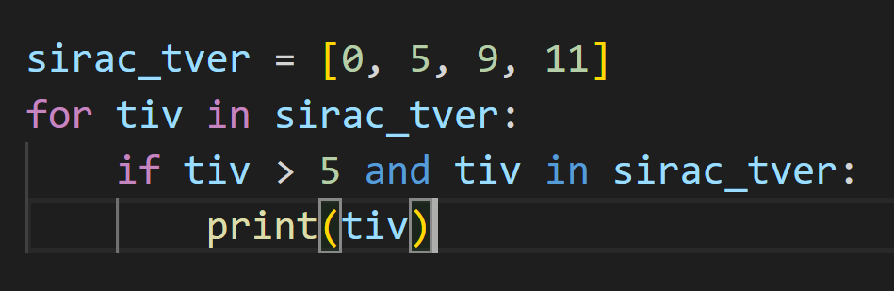
Հարմար ու ընթեռնելի
Համարյա անգլերեն ենք գրում :)

Slide 4
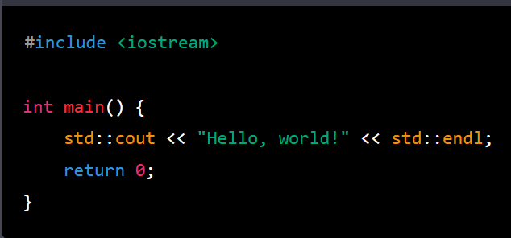
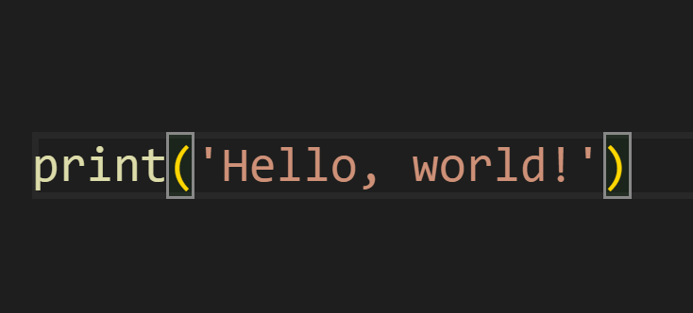
Ծրագրավորողի պրոդուկտիվություն
Քիչ տպելով կարող ենք շատ բան անել
Python
C++

Slide 5
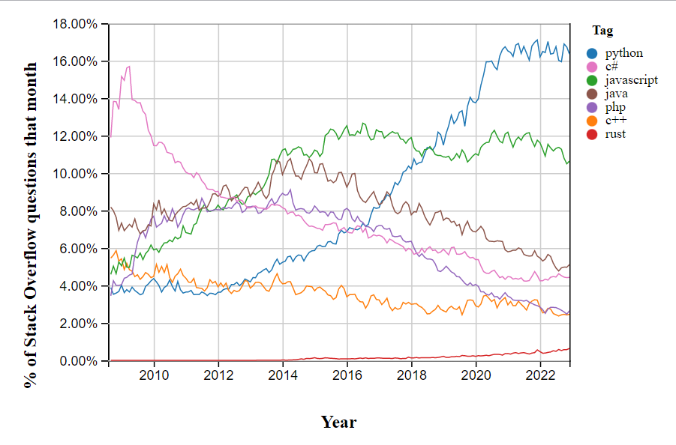
Մեեեեեեեեեեծ համայնք (խնդիր ունեք՝ google-ը ձեզ օգնական)
Աղբյուրը՝ Stackoverflow

Slide 6
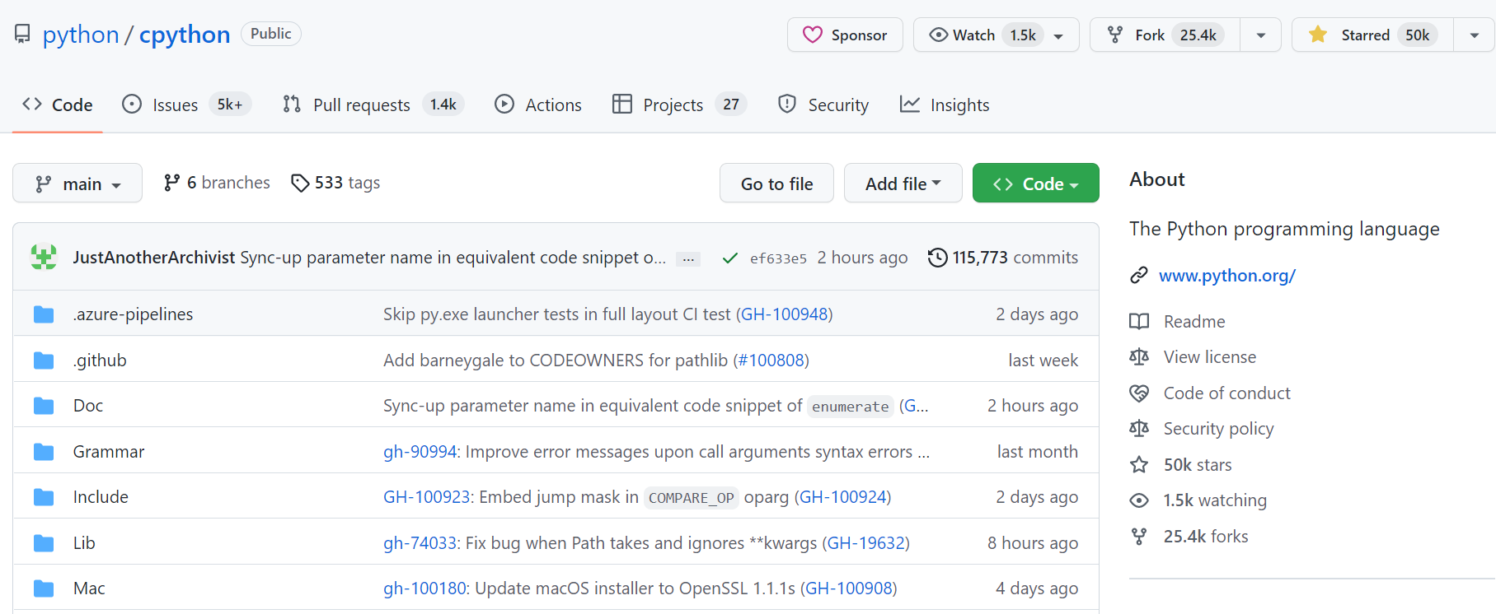
Open-Source (կոդը բաց հասանելիա)

Slide 7
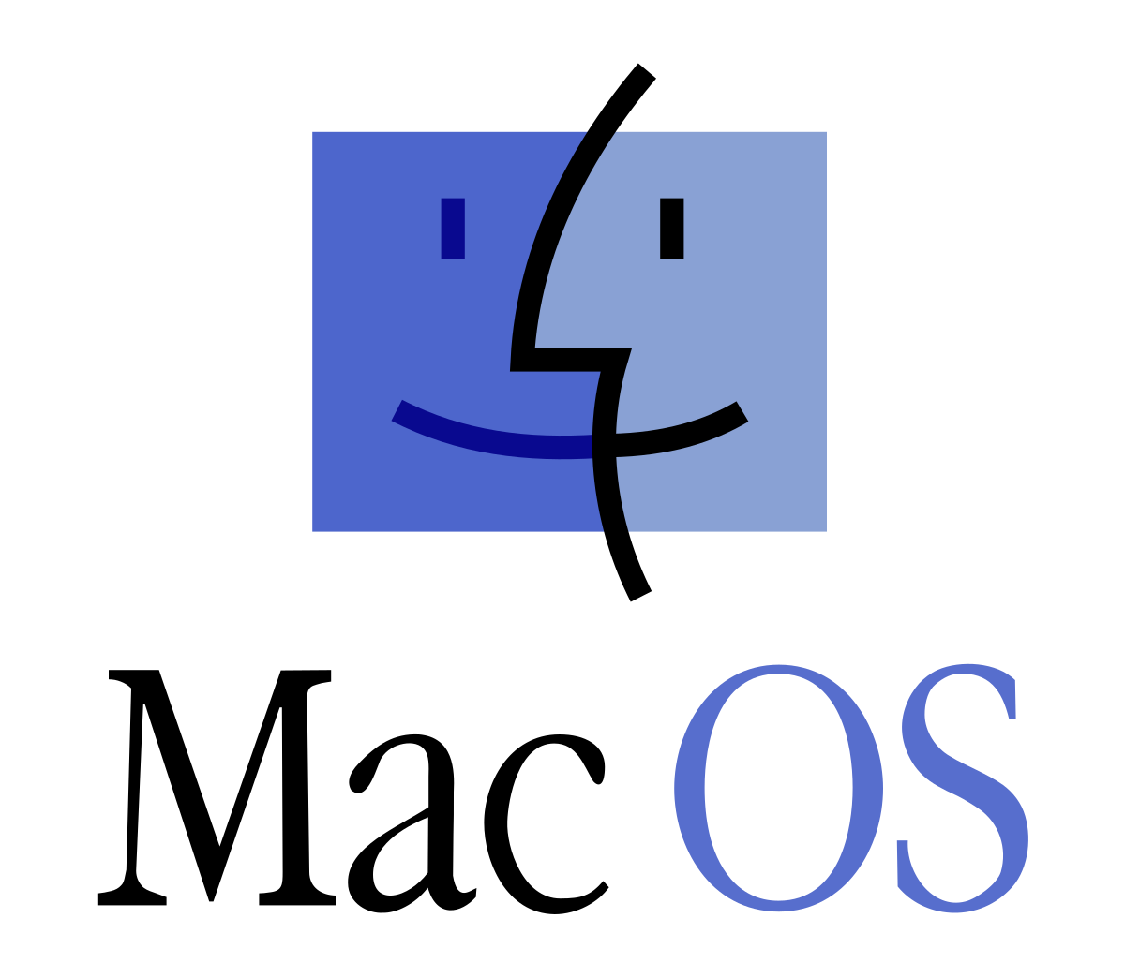


Տարբեր օպերացիոն համակարգերով աշխատումա
Նույն ծրագիրը եթե գրել ենք Windows-ի համար, հանգիստ կաշխատի նաև Linux-ով։

Slide 8
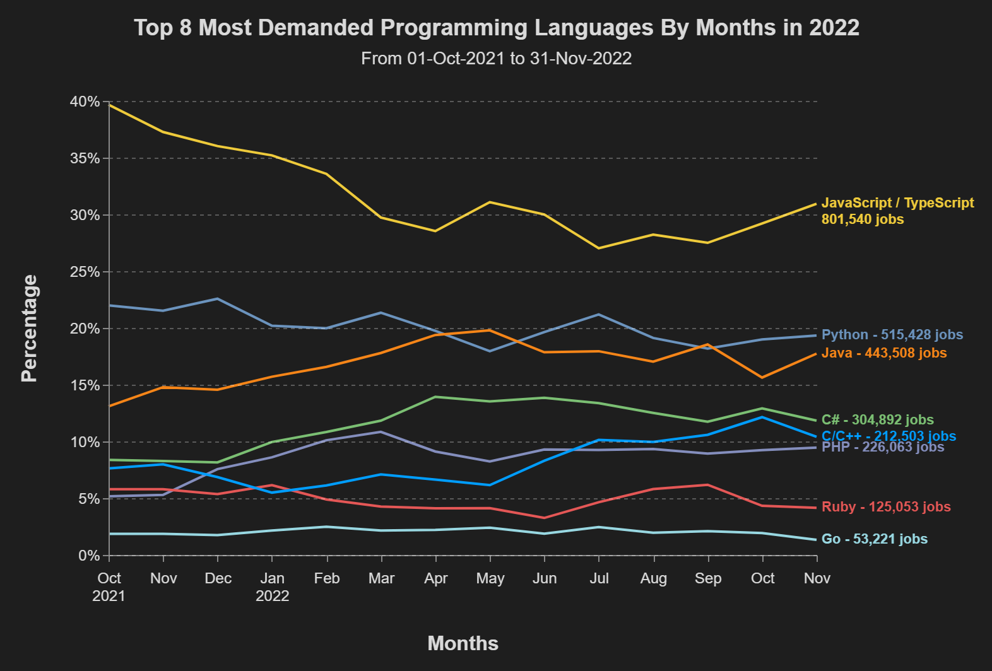
Python-ը մեծ պահանջարկ ունի շուկայում
Աղբյուրը

Slide 9




Python-ով կարող ենք ինչ ասես անել
Web կայքերի պատրաստում
և այլն, և այլ, և այլն

Slide 10
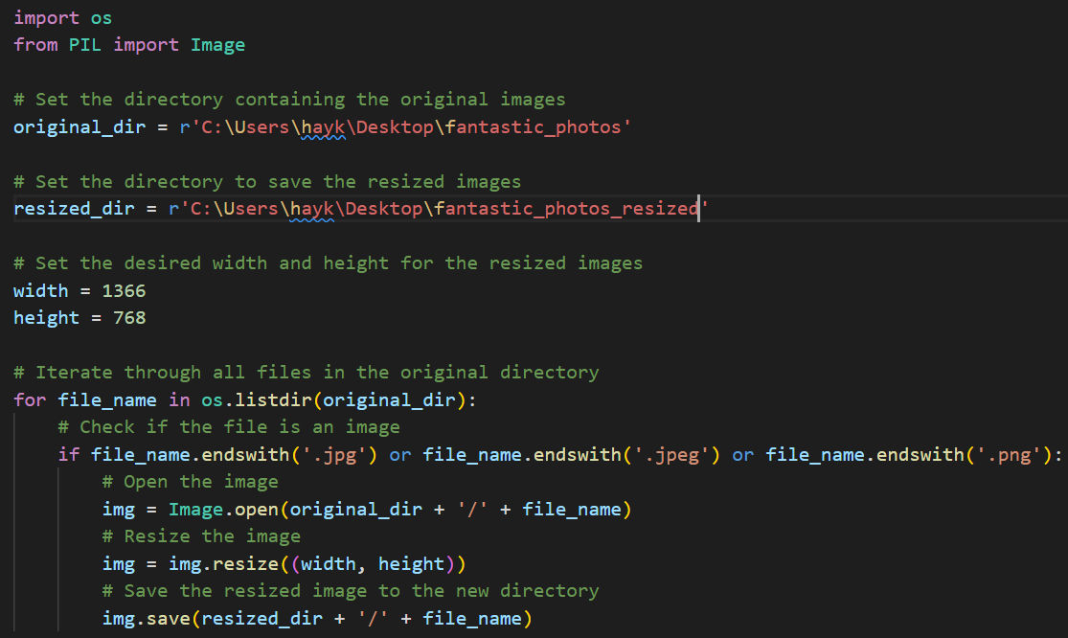
Python-ով կարող ենք ինչ ասես անել
Automation (Python` ալարկոտներիս ընկեր)

Slide 11


Python-ով կարող ենք ինչ ասես անել
Խաղերի ստեղծում

Slide 12

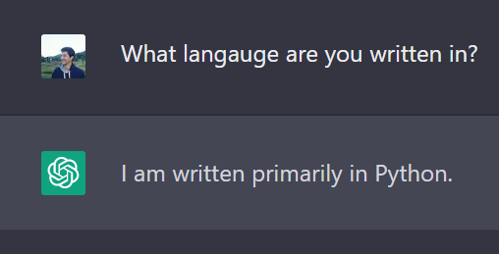
Python-ով կարող ենք ինչ ասես անել
Մեքենայական ուսուցում (AI) (slide 1/3)

Slide 13
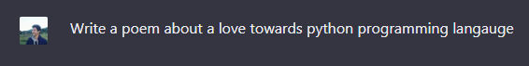
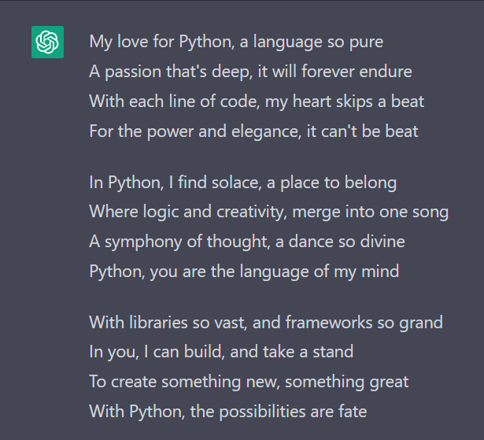
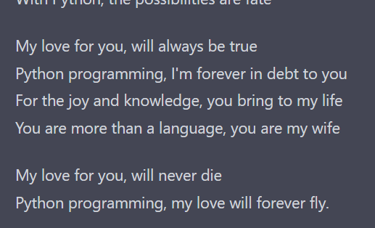
Python-ով կարող ենք ինչ ասես անել
Մեքենայական ուսուցում (AI) (slide 2/3
)

Slide 14
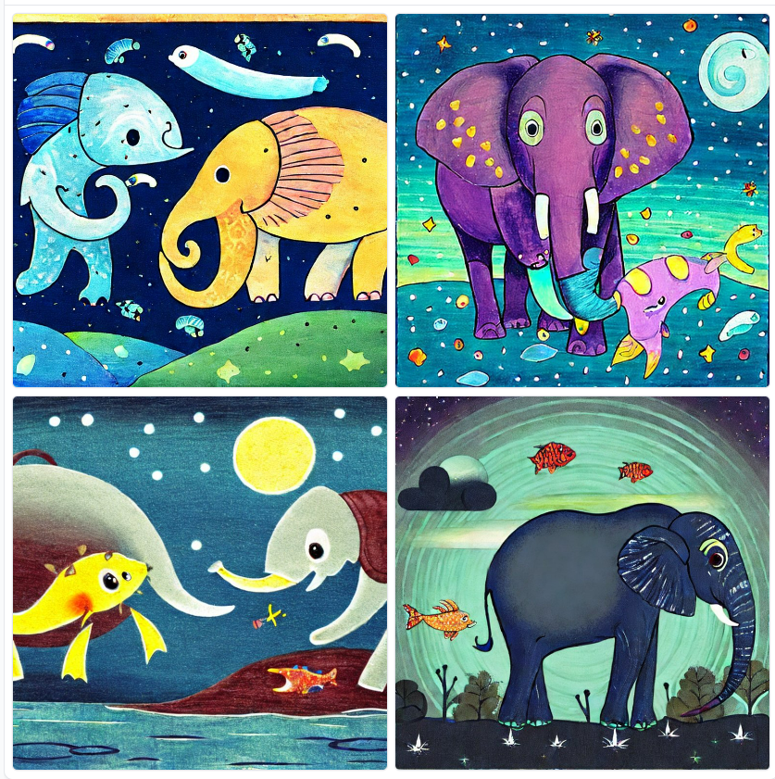
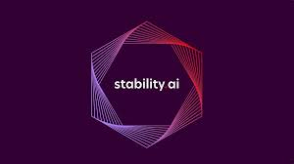
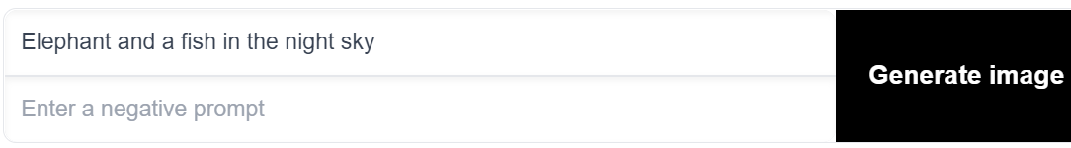
Python-ով կարող ենք ինչ ասես անել
Մեքենայական ուսուցում (AI) (slide 3/3)

Slide 15
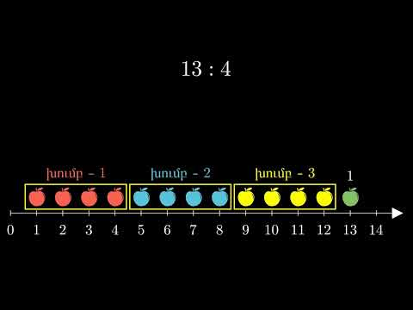
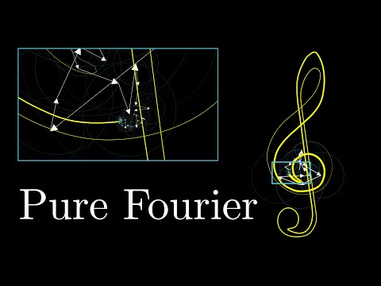
Python-ով կարող ենք ինչ ասես անել
Անիմացիաների ստեղծում

Slide 16
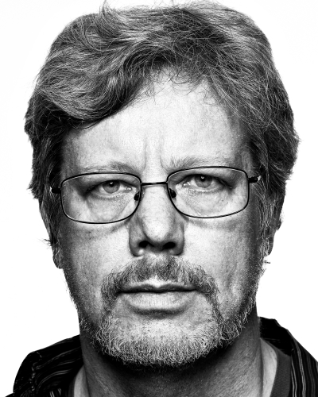
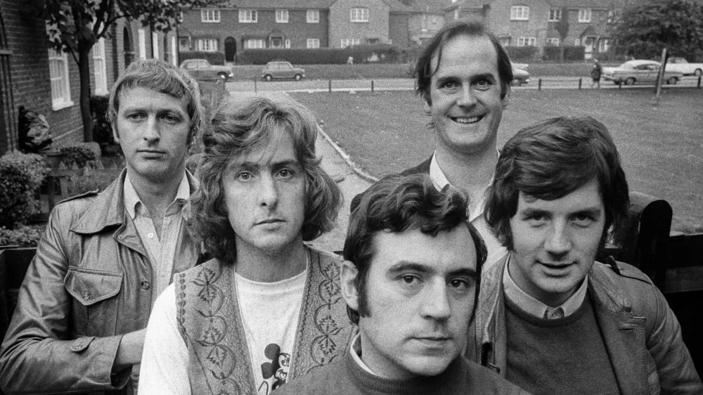
Երկու փաստ Python-ի մասին
Python-ը ստեղծվելա 1989 թվականի դեկտեմբերին, Guido van Rossum-ի կողմից, ով ուղղակի ինչ-որ պրոեկտով ուզում էր զբաղացնի ժամանակը տոների շաբաթվա ընթացքում
Python-ը անվանվելա բրիտանական Monthy Python հումոարյին շոուի պատվին (կարգին հաղորդումը ուղղակի անգլերեն :) )

Slide 17
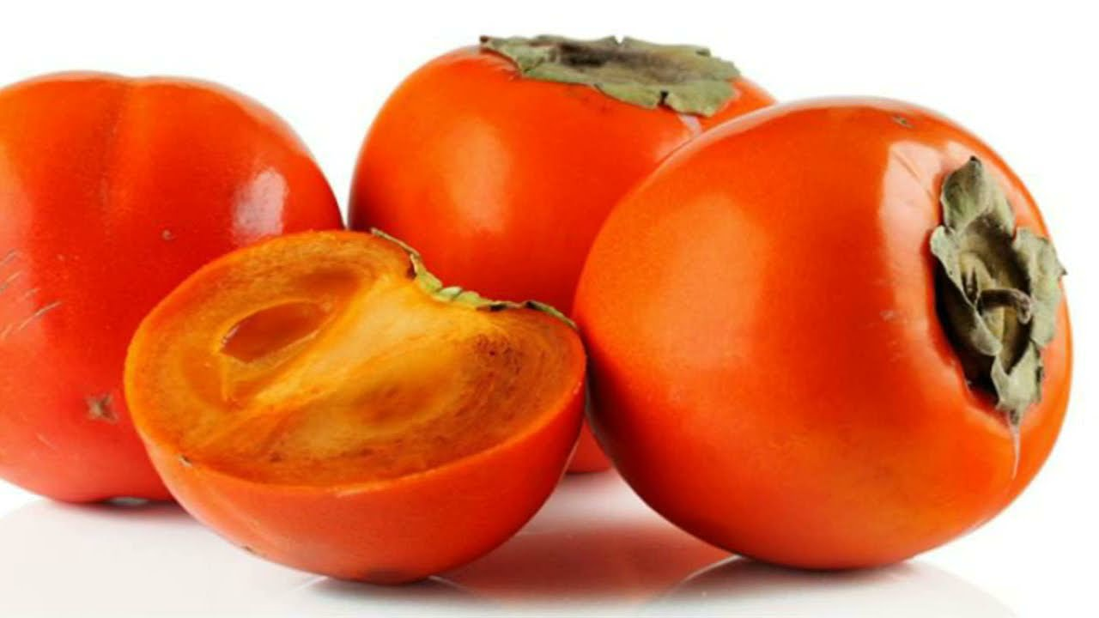
Լավ ուսանողը պետք ա վատ կառալյոկ լինի,
Խեղդի ․․․
Հարցերով

Slide 18
Վերջացան սլայդերը,
Մերսի և Ձեզ լավ օր

